Slide 1
Настройка Web-Server
NGINX
Для студентов ССА 3

Slide 2
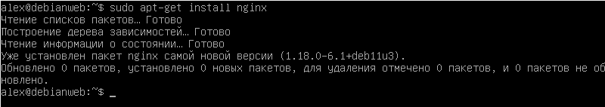
В первую очередь устанавливаем сервер nginx

Slide 3

На всякий случай стартуем его.
Хотя можно начать со следующего шага, возможно ваш дистрибутив настроен на автоматический запуск сервера

Slide 4
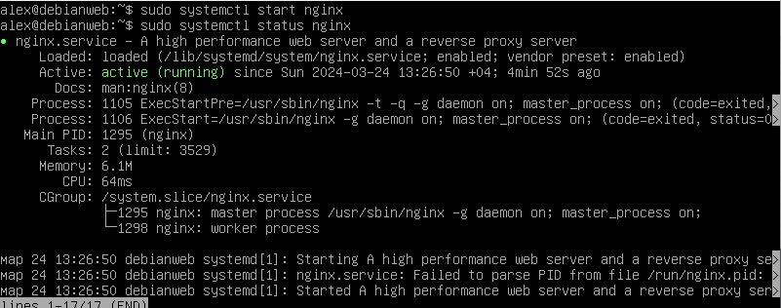
Проверяем его состояние.
Сервер должен быть active
Если он выдает ошибку внимательно читаем journal –xue nginx.srvice и /var/log/nginx/error.log Эти два источника должны дать нам подробную информацию.

Slide 5
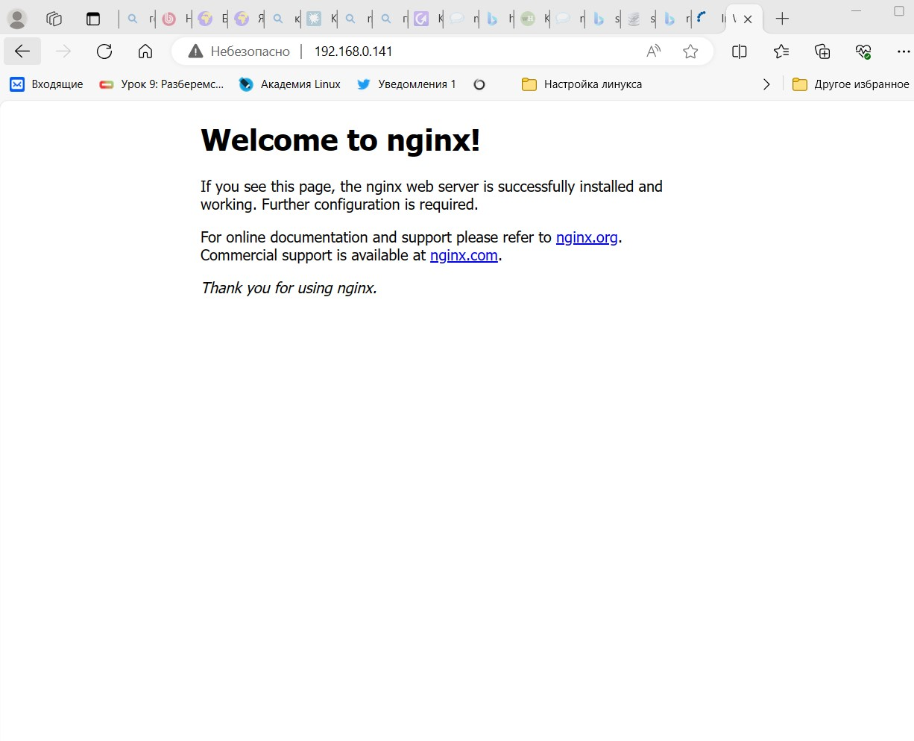
Пробуем запустить сервер в браузере по адресу.
Поскольку виртуальный адрес мы с вами не настраивали, то прямо по ip: //192.168.0.186
(мой адрес сервера)

Slide 6
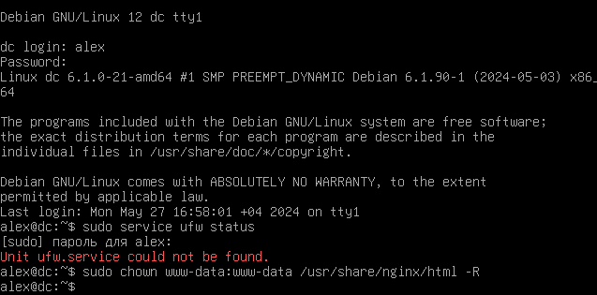
Проверяем наличие/отсутствие файрвола.
Если он наличествует (в некоторых дистрибутивах может быть включен и все блокировать. Ставим команду ufw allow ‘http’

Slide 7
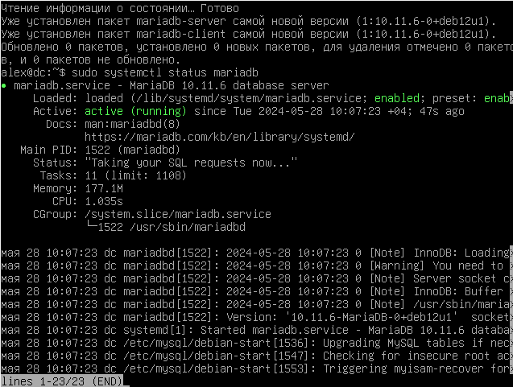
Устанавливаем и убеждаемся в работоспособности mySQL/mariaDB

Slide 8
Следует отметить, что некоторые дистрибутивы поддерживают mySQL, некоторые уже нет и поддерживают mariaDB.
Поскольку они ближайшие родственники, не станем спорить с дистрибутивом линукс. Хотя если это принципиально могли бы поставить именно mySQL. Есть два способа:
1. Скачать и установить mySQL (сложный, натыкаемся на несовместимость ключей безопасности и т.д.)
2. Устанавливаем aptitude и серчим mySQL с помощью его. Если я правильно помню команда установки будет выглядеть как sudo apt install mysql-server-standart

Slide 9
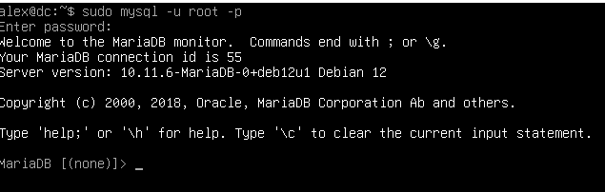
Заходим в mySQL с помощью суперпользователя без пароля

Slide 10
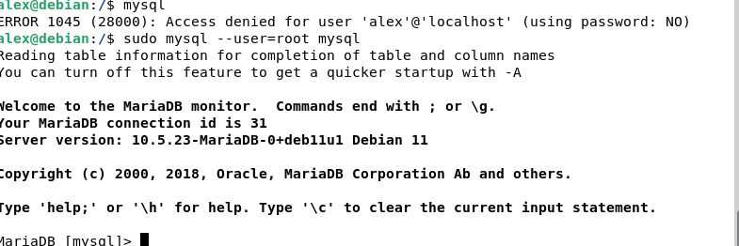
Может так сложиться что предыдущая команда не сработает сервер БД вам откажет.
Тогда вручную, прописываем строго какой у нас пользователь и что мы хотим

Slide 11
Обновляем пароль пользователя

Slide 12

Теперь устанавливаем РНР
В нашем случае (дистрибутив Debian 12) PHP – 8.2.20
Но можно установить и 7.4 если это принципиально. Он еще доступен, но его нужно искать и устанавливать через aptitude

Slide 13
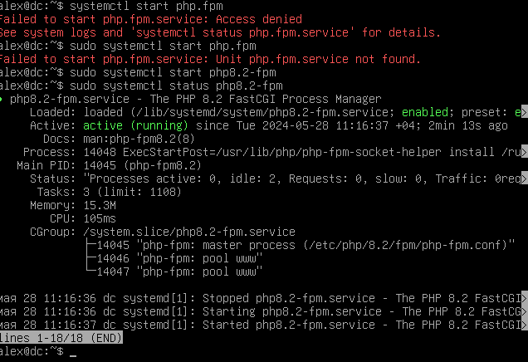
Убеждаемся, что сервис РНР установился и активен. Не забываем, что все это делаем через sudo

Slide 14
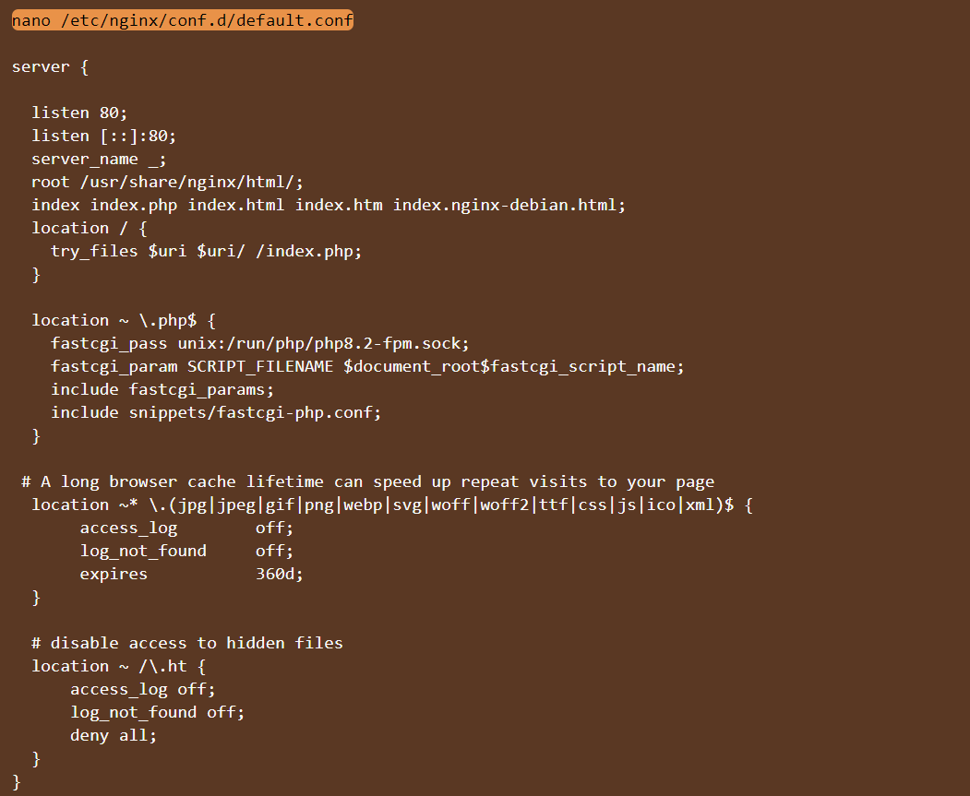
Настраиваем наш виртуальный хостинг

Slide 15

Проверяем nginx на синтаксические и прочие ошибки

Slide 16

Перезапускаем nginx, не забываем, что это все делается тоже с правами sudo

Slide 17
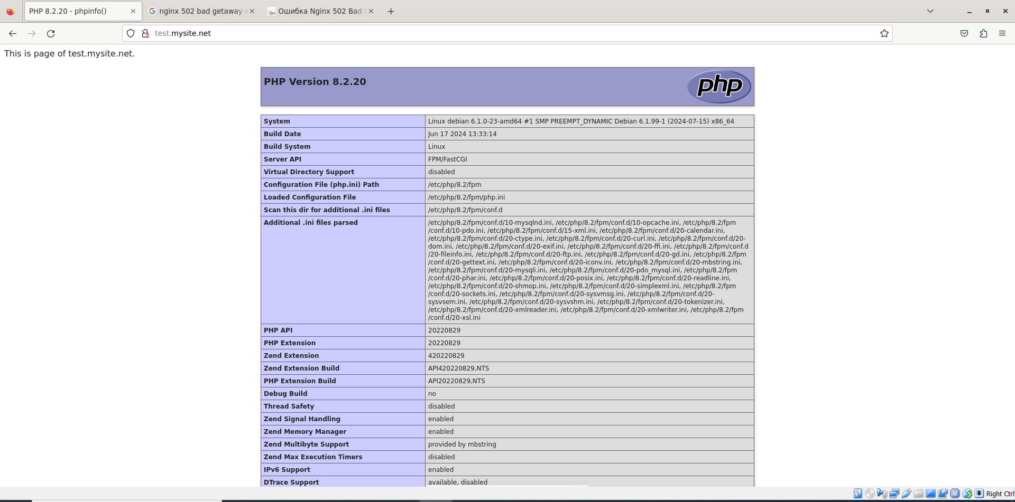
И о счастье. Наш сайт работает с РНР!

Slide 18
Так, давайте подведем итоги. Мы установили три сервиса для разработки РНР сайтов:
Сервис виртуальных хостов nginx
СУБД mariaDB
Сервис обработки РНР языка PНР 8.2
Первые два обсуждать не будем, а вот настройка РНР сервисов требует своей доработки.
Поэтому состояние настроечных файлов:

Slide 19
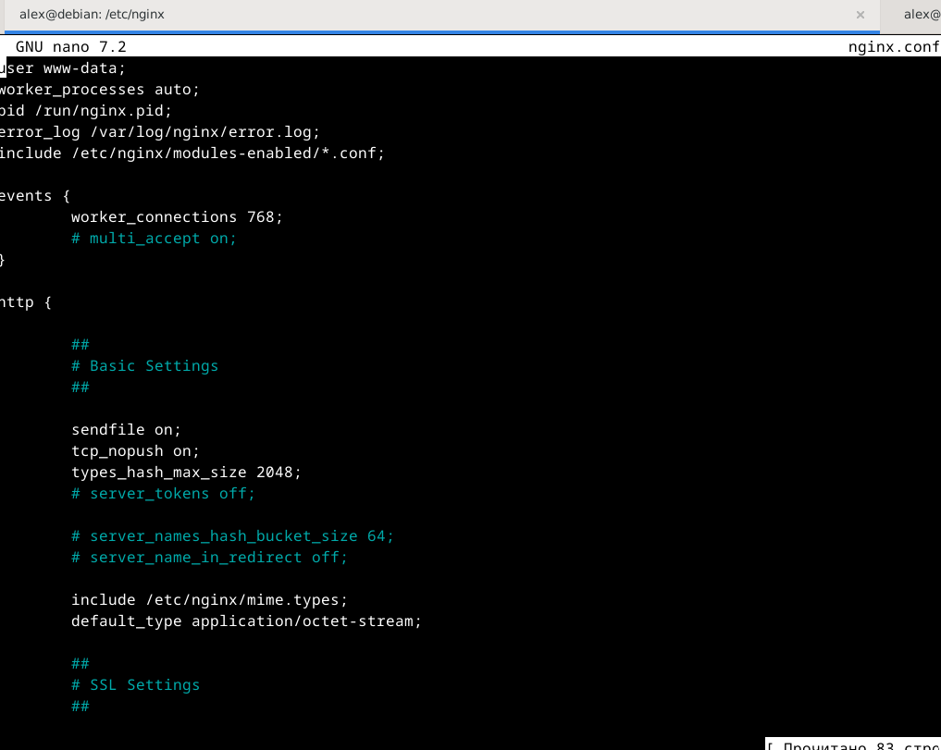
Первая часть nginx.conf

Slide 20
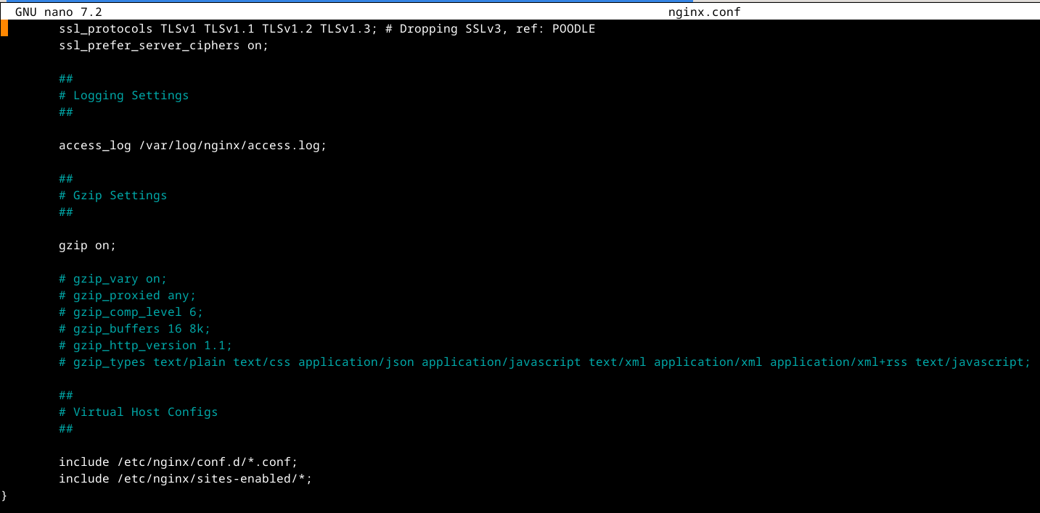
Вторая часть
Nginx.conf
Мы его упоминаем, потому что в нем мы настраиваем доступ к виртуальным хостам и соответственно работу с РНР

Slide 21
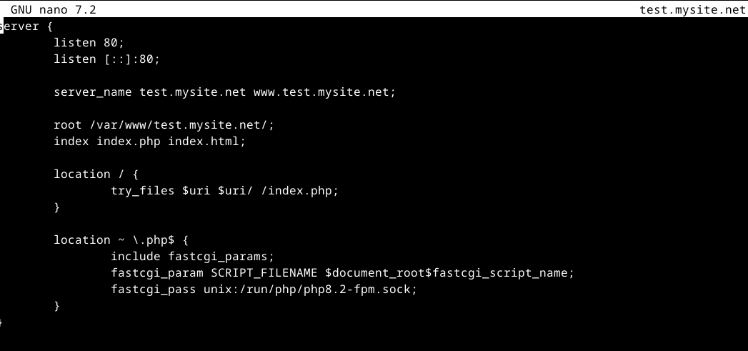
Настроечный файл собственно виртуального хоста
Данный файл находится по адресу:
/etc/nginx/sites-available/test.mysite.net

Slide 22
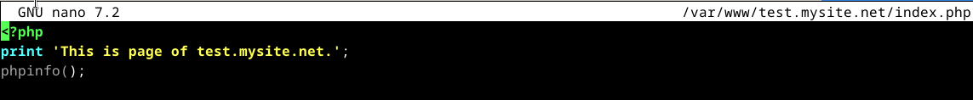
И собственно первый загрузочный в сайте файл:
Index.php

